Slide 1
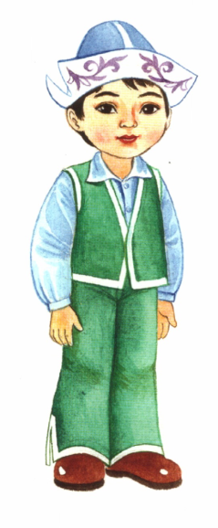
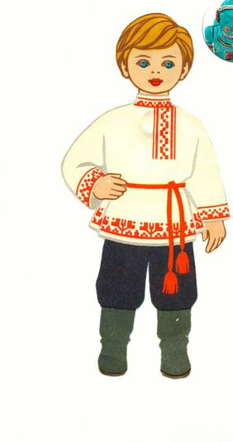
Муниципальное бюджетное дошкольное образовательное учреждение детский сад №5
Мультимедийная презентация по ознакомлению старших дошкольников с народными играми Казахстана
ИГРАЕМ ВМЕСТЕ С
АЛТЫНБЕКОМ
И ВАНЕЙ
Подготовила: воспитатель Киреева Е.В.

Slide 2
Пояснительная записка
Народная игра-неотъемлемая часть жизни ребёнка в современном обществе, дающая возможность усвоить общечеловеческие ценности. В самом названии игр «народные» заложен их основной смысл, а именно, передача того самого ценного, что есть в культуре каждого народа,- культурных традиций.
Материал построен по принципу сравнения народных игр России и Казахстана

Slide 3
Программные образовательные задачи:
Расширять представления детей о культуре и традиционных играх родного края;
Формировать представления о том, что Россия –огромная, многонациональная страна;
Воспитывать уважение к людям разных национальностей и их обычаям;
Познакомить детей с народными играми Казахстана;

Slide 4



ДАВАЙТЕ ПОЗНАКОМИМСЯ!
-Салимет!
Меня зовут Алтынбек!
Я живу в Казахстане,а мой друг живет в России
-Привет!
А меня зовут Ваня!
Я живу в России и часто встречаюсь со своим другом из Казахстана Алтынбеком
МЫ РАЗНЫЕ ,НО У НАС МНОГО ОБЩЕГО!

Slide 5

-Когда мы встречаемся- Мы играем
-Хотите поиграть с нами?
Сначала Ваня расскажет в какие игры играли на Руси, а потом Алтынбек познакомит нас с казахскими народными играми
( настройка анимации « по щелчку»)

Slide 6
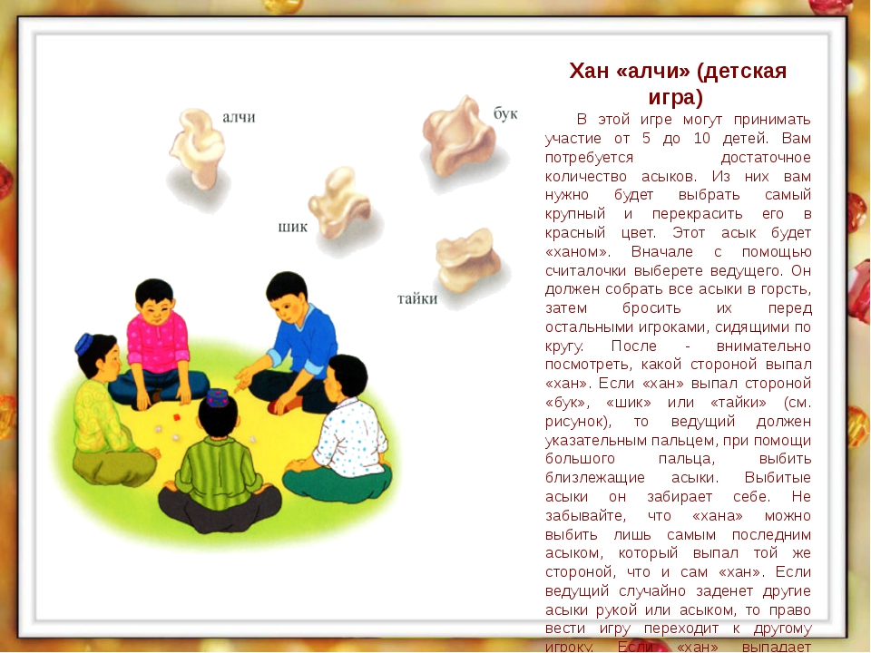



Slide 7
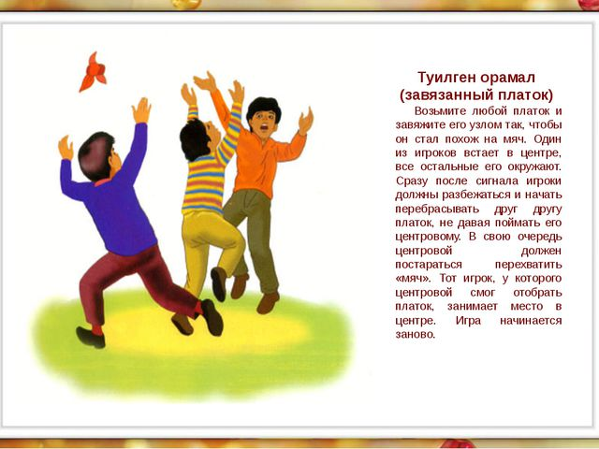
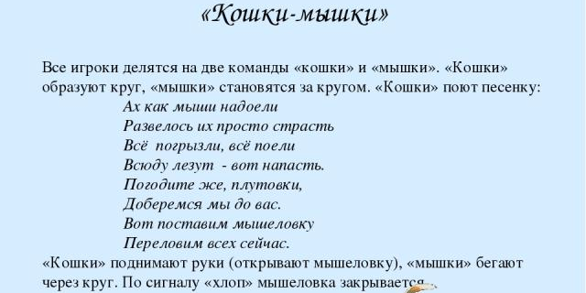
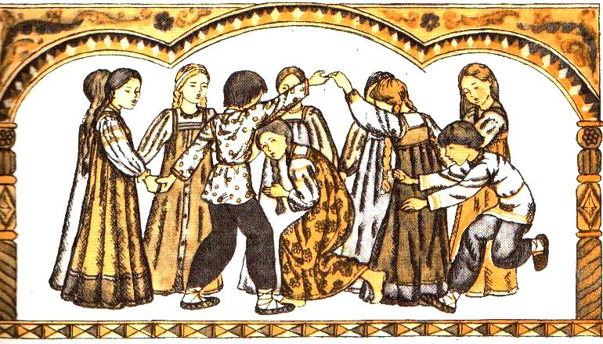

Slide 8
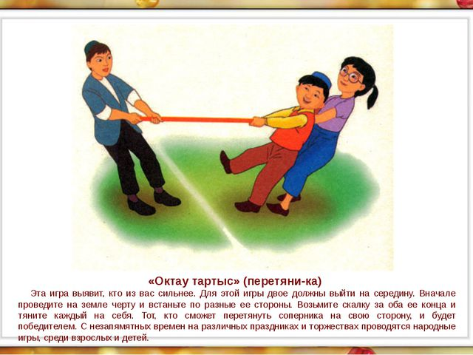
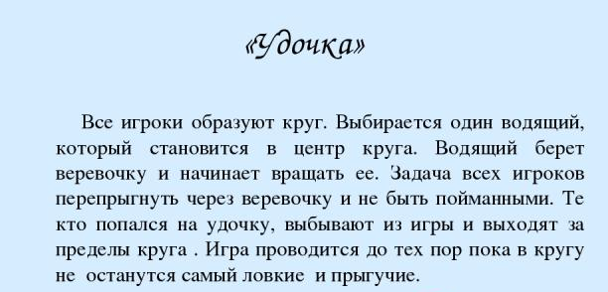
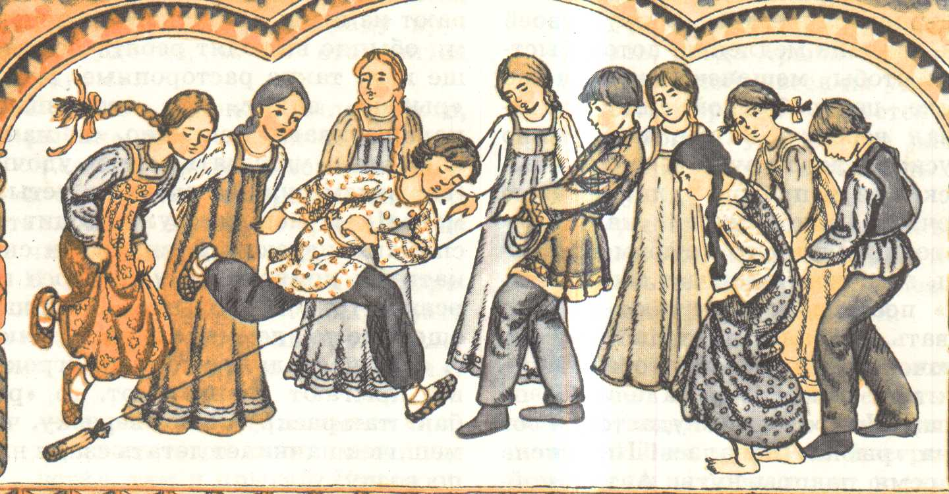

Slide 9
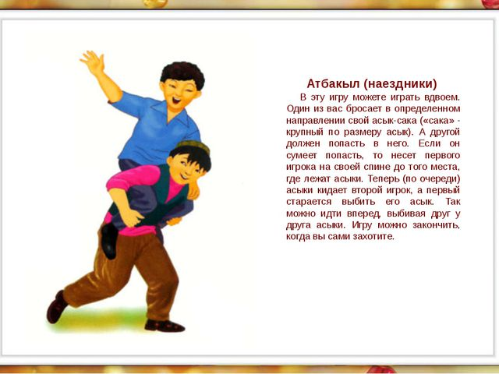
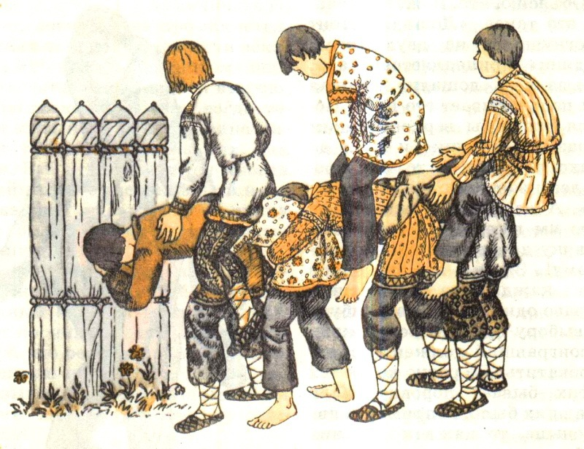
Коняшки
Каждое «войско» состоит из «всадников» и «коней». Задача игроков проста – вывести из равновесия другую пару. Выигрываем пара дольше всех устоявшая на ногах.

Slide 10
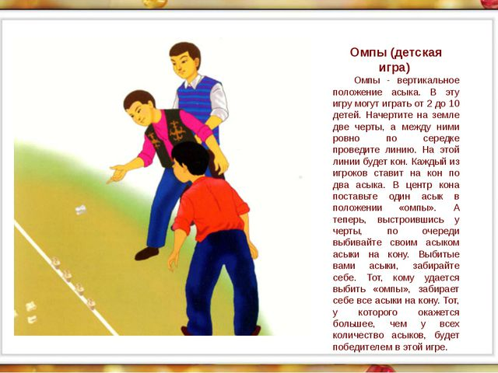
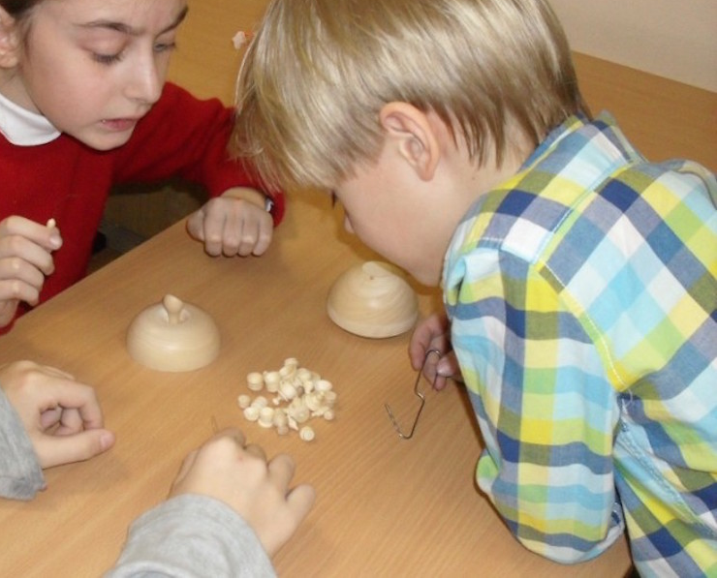
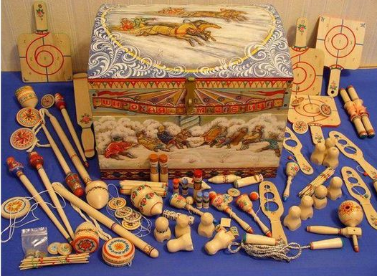
Бирюльки
Это игра известна издревле, однако, ее правила знают сейчас очень немногие. Смысл заключается в том, что берется от 60 до 100 палочек длиной 10 см. Их кладут в мешок, а затем высыпают на ровную поверхность. Палочки, высыпаясь, ложатся беспорядочно и задача игры заключается в том, что каждый по очереди убирает по одной бирюльке, стараясь не потревожить те, которые находятся рядом. Побеждает тот, у кого, после разбора всей кучи, насчитывается больше всего собранных «трофеев». Чтобы сделать игру еще интереснее, можно палочки сделать в виде лопатки, копья или ложки. За такие бирюльки начисляется большее количество очков.

Slide 11
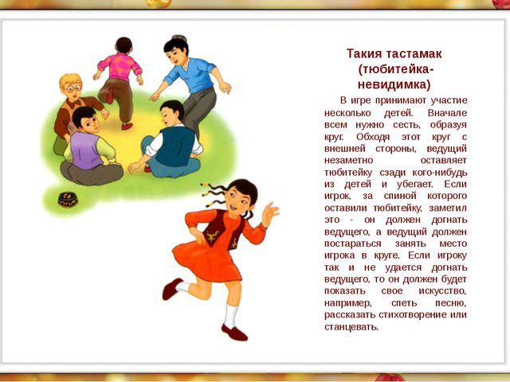
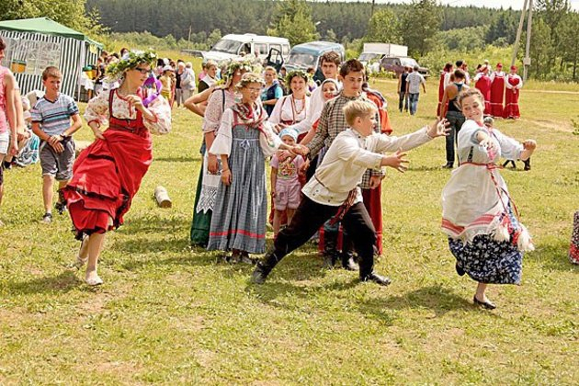
Горячее место
Эта забава прекрасно подходит для тех, кто любит играть в догонялки. Ее смысл заключается в том, что в центре площадки обозначается место, которое будет называться горячим. «Вода» должен стараться поймать участников, стремящихся попасть в это место. Тот, кого ловят, помогает «воде». Если игроку удается достигнуть «горячего места», он может там отдыхать сколько пожелает, однако, выйдя за его пределы, вновь должен будет убегать от «воды». Игра длится до тех пора, пока не поймают всех игроков

Slide 12

-До свидания ,друзья!
-Сау булыгыз!

Slide 13
используемые ресурсы:
И.А.Качанова «Традиционные игры в детском саду», М,:2018
В.К.Голубева «Как играли наши предки»//Воспитатель ДОУ,2017,№4
Материалы из свободных источников интернета, все права принадлежат авторам

